Slide 1
La scuola adotta un monumento

Slide 2
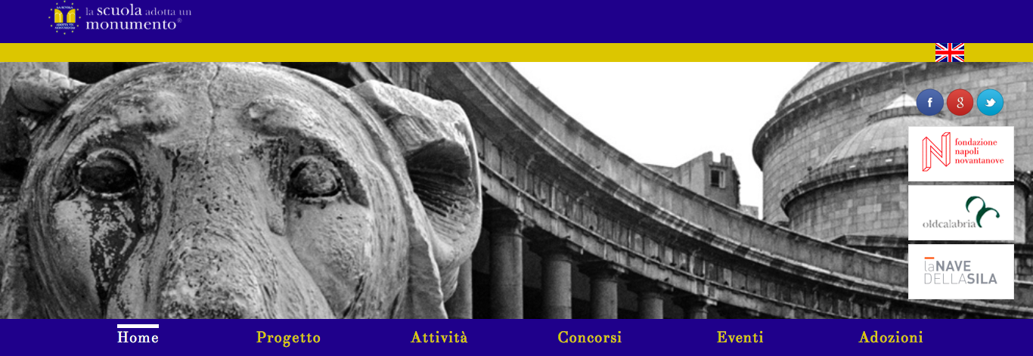

Slide 3
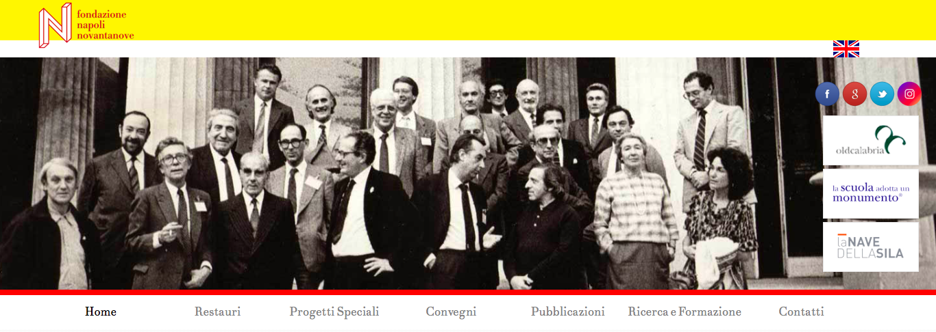
Fondazione Napoli 99

Slide 4
Le origini della Fondazione
La Fondazione nasce a Napoli nell’ottobre 1984, su iniziativa di Maurizio Barracco e Mirella Stampa Barracco. Si tratta di un’istituzione privata costituitasi con l’obiettivo prioritario di contribuire alla conoscenza, alla promozione e alla valorizzazione del patrimonio culturale
di Napoli e del Mezzogiorno.
Obiettivi della Fondazione
Le attività promosse dalla (restauri, i convegni, le pubblicazioni, le mostre, i progetti speciali) sono lo strumento per agire concretamente nel tessuto sociale, sensibilizzando la cittadinanza ad una maggiore attenzione e ad una nuova consapevolezza dei beni culturali, nella convinzione che il patrimonio culturale possa rappresentare una grande opportunità per il risanamento della città, un elemento di identità e di forte coesione, una nuova fonte produttiva.
Riconoscimenti:
Nel 1985 è stata riconosciuta quanto Ente Morale con D.P.R. 7.6.1985.
Nel 1988 è stata insignita della Medaglia d'oro ai benemeriti della scuola, della cultura e dell'arte conferita dal Presidente della Repubblica su proposta del Ministro de Beni Culturali e Ambientali.

Slide 5
Il progetto la scuola adotta
un monumento. Le origini.
20 febbraio 1993, nella chiesa di Santa Chiara, traboccante di oltre tremila studenti, il Presidente della Camera dei Deputati, l’onorevole Giorgio Napolitano, il Sindaco, il Provveditore agli Studi e i Soprintendenti “consegnarono” simbolicamente ai giovani di Napoli il patrimonio
storico-artistico della città e raccolsero la loro promessa e il loro impegno formale a conoscerlo, farlo conoscere e proteggerlo.
Giorgio Napolitano 1993 Cerimonia di adozione a Santa Chiara Napoli

Slide 7
In questo quadro la Fondazione, potendo contare, sin dalla sua costituzione, sulla adesione impegnata di personalità della cultura italiana e straniera, ha promosso iniziative e progetti nei seguenti settori:
valorizzazione delle risorse culturali e ambientali di Napoli e del Mezzogiorno;
educazione permanente alla conoscenza e alla salvaguardia del patrimonio storico-artistico, architettonico, archeologico, bibliotecario, antropologico, ambientale;
ricerca ed elaborazione culturale ai fini della diffusione della conoscenza;
promozione di attività imprenditoriali e di lavoro autonomo nel settore del turismo culturale e della fruizione del patrimonio monumentale e paesaggistico.
In alto a destra sono riportati i tre collegamenti ai siti dei tre progetti permanenti della Fondazione che, seppur nati in tempi e con modi diversi, tutti perseguono quelli che sono stati dall'inizio gli obiettivi della Fondazione, ottenendo, dall'intreccio dei singoli, uno straordinario effetto di potenziamento delle loro azioni sul territorio.
Monumenti Porte Aperte
Nel maggio dello stesso 1993, le scuole consegnarono il progetto di adozione.
La scadenza coincise con la manifestazione
Monumenti Porte Aperte.
In quell’occasione, le scuole “adottanti” presidiarono i monumenti adottati, ne raccontarono origini storia e trasformazioni, guidarono il pubblico nella visita, a testimoniare una naturale e fisiologica vocazione del progetto ad uscire dalle mura dell’edificio scolastico, per aprirsi al territorio, all’ambiente, alla comunità, per promuovere e diffondere la conoscenza e la consapevolezza del patrimonio culturale.

Slide 8
La diffusione a livello nazionale e la creazione della Rete nazionale (1999-2004)
Nel settembre 1994 prende avvio la diffusione a livello nazionale de La scuola adotta un monumento.
L'iniziativa nasce dall'impegno congiunto della Fondazione Napoli Novantanove e di alcune Amministrazioni Locali che avevano manifestato l'interesse a realizzare nella loro città il programma dell'adozione mobilitando gli studenti a lavorare su un progetto comune di grande rilevanza didattica e sociale.
Per garantire tale obiettivo, si ritenne indispensabile prevedere che - prima ancora che dalle scuole - il progetto fosse fatto "proprio" ed assunto in carico dalle istituzioni cittadine. L'adesione a La Rete Nazionale La scuola adotta un monumento® doveva formalizzata con una Delibera di Giunta (Comunale, Provinciale o Regionale, a seconda dell'Ente promotore). Tutto ciò avrebbe garantito visibilità e riconoscimento istituzionale.
Nei primi dieci anni hanno aderito alla Rete Nazionale circa 250 comuni.
Per rafforzare il senso della rete e veicolare l’appartenenza al patrimonio, dal 1995, la Fondazione ha promosso concorsi (uno ogni due anni) volti alla sensibilizzazione al patrimonio

Slide 9
Oltre la Rete Nazionale (2005)
Dal 2005 la Fondazione scelse di offrire anche alle scuole che non facevano parte della rete di partecipare alle attività e ai concorsi promossi dalla stessa. Questo permise a scuole di piccoli comuni di partecipare singolarmente.
Il protocollo d’intesa con Ministeri della Cultura e dell’Istruzione (2014)
Il 28 maggio 2014, il progetto La scuola adotta un monumento è stato inserito nel Protocollo d’Intesa firmato tra i due ministeri della Cultura e dell’Istruzione. Dal 2014 tutte le iniziative della Fondazione riguardanti scuole e beni culturali vengono proposte e attuate in collaborazione con suddetti ministeri

Slide 10
Il progetto pilota Europeo (1994)
A solo un anno di distanza dall’avvio del progetto a Napoli La scuola adotta un monumento divenne Progetto Pilota Europeo. L’iniziativa nacque dall’impegno congiunto della Fondazione Napoli Novantanove, della Fondation Pégase e della Task Force Ressources Humanies, Education, Formation, Jeunesse della Commissione Europea, che riconobbe nell’idea nata a Napoli, e dunque nell’impegno dei giovani alla riscoperta dei luoghi e dei simboli della memoria comune, un programma teso a favorire lo sviluppo dell’identità comunitaria e l’integrazione europea, ed in quanto tale meritevole di essere “esportato” e diffuso nei diversi Paesi Membri.
Il progetto, di durata triennale, fu lanciato ufficialmente il 3 ottobre 1994 in una cerimonia pubblica al Municipio di Bruxelles, alla presenza dei rappresentanti del Parlamento Europeo, e si è conclusa nel maggio 1997, a Santarém, con una mostra, corredata di catalogo, dei più significativi lavori prodotti dalle scuole.

Slide 11
Obiettivi del progetto
La scuola Adotta un monumento
La scuola adotta un monumento® è un progetto di educazione permanente al rispetto e alla tutela del patrimonio storico-artistico e più in generale dell'ambiente.
Il progetto muove dal riconoscimento della centralità della scuola nella formazione della cultura e dei comportamenti dei cittadini ed individua nelle giovani generazioni il soggetto privilegiato per l'affermazione di una nuova consapevolezza del bene culturale.
Acquisire Consapevolezza significa imparare a riconoscere i beni culturali come emergenze monumentali e insieme manufatti antropologici, radicati nel tessuto culturale e sociale di una comunità, segno forte della sua identità e, al tempo stesso, veicolo di sentimenti di appartenenza, di solidarietà, di condivisione.
Adottare un monumento non significa solo conoscerlo ma anche prenderlo sotto tutela spirituale e dunque sottrarlo all'oblio e al degrado, averne cura, tutelarne la conservazione, diffonderne la conoscenza, promuoverne la valorizzazione."

Slide 12
Concorsi
• Verso il 150° anniversario dell’unità d’Italia identità nazionale e culture a confronto (2009 -2010)
Spazio pubblico e democrazia: gloria, degrado e riscatto delle piazze d’Italia (2014-2015)
L’altra lingua degli italiani (2012-2013)

Slide 14
Almeno quanto la letteratura, l’arte ha strutturato e rappresentato il pensiero e l’identità civile del nostro Paese.
[…]
Un grandissimo storico dell’arte italiano, Roberto Longhi, ha scritto che «ogni italiano dovrebbe imparar da bambino la storia dell’arte come una lingua viva, se vuole aver coscienza intera della propria nazione». Ebbene, agli storici dell’arte spetta proprio questo alto compito: far sì che ogni italiano, di ogni regione e di ogni livello sociale e culturale, torni a sentire proprio il patrimonio ereditato dai padri. Se vogliamo che gli italiani tornino ad esercitare davvero la loro piena sovranità di cittadini, dobbiamo aiutarli a riappropriarsi delle loro chiese, delle loro piazze, delle loro campagne: di un Paese la cui unicità consiste nella densità di un patrimonio artistico diffuso, indistricabile dal paesaggio urbano e naturale in cui è andato infinitamente stratificandosi,
in millenni di storia gloriosa

Slide 15
[…]
Perché le nostre città hanno le piazze? Anzi, perché anche i più diseredati dei paesi italiani hanno almeno una piazza: ciò che non sempre si può dire delle megalopoli moderne e postmoderne? Come venivano usate, le piazze storiche? Come sono arrivate ad acquistare il loro aspetto attuale? Perché queste piazze sono state tanto spesso formate e segnate dai più grandi artisti della nostra tradizione? E cosa possiamo fare, oggi, per viverle appieno e per tramandarle alle generazioni future?
Interrogarsi circa tutto questo può essere la strada migliore per uscire dalla nostra incapacità di usarle ancora, queste piazze: come luoghi della conoscenza, della democrazia, della libertà dal mercato.
Tomaso Montanari
novembre 2014
link della lezione di Tomaso Montanari
http://www.arte.rai.it/articoli/spazio-pubblico-e-democrazia-secondo-tomaso-montanari/28966/default.aspx

Slide 16
Le scuole adottano un monumento

Slide 17
La collaborazione
con il CNR
Dal 2017 il Consiglio Nazionale delle Ricerche collabora con La Fondazione Napoli Novantanove, il Ministero dell’Istruzione, dell’Università e della Ricerca e il Ministero dei Beni e delle attività culturali e del Turismo per il progetto “l’Archivio Nazionale dei monumenti adottati dalle scuole italiane”
Dal 2017
Monumenti scientifici
Aree tematiche

Slide 18
I monumenti scientifici
La cultura è unica e comprensiva di molteplici discipline: l’identificazione e lo studio di strumentazioni, sedi e pubblicazioni, che possiamo chiamare “monumenti” che hanno segnato la crescita scientifica e tecnologica del Paese, rappresenta una formidabile opportunità per tutelare e valorizzare un patrimonio unico presente su tutto il territorio nazionale.
I “monumenti” scientifici rappresentano una testimonianza tangibile della più efficiente metodologia per la produzione di conoscenze tra quelle inventate dall’uomo. L’adozione di questi “monumenti” consentirà agli studenti di approfondire le tematiche di ricerca che hanno caratterizzato il progresso scientifico e tecnologico, di entrare in contatto con le procedure tipiche dei ricercatori e di diventare essi stessi parte integrante del percorso di diffusione della cultura scientifica nel Paese.

Slide 19
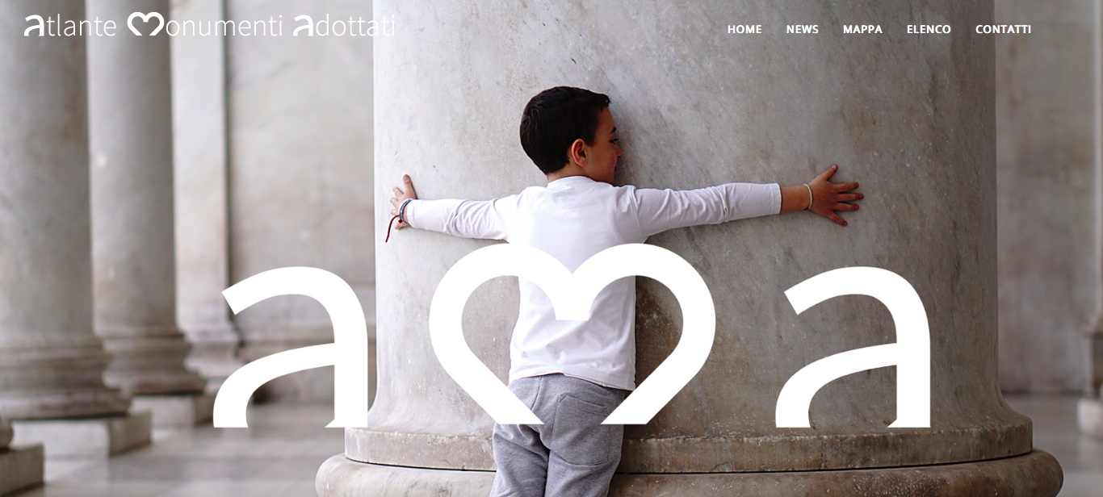
Atlante dei Monumenti Adottati
www.atlantemonumentiadottati.it
Dal 2017 Archivio Nazionale dei monumenti adottati dalle scuole italiane

Slide 20
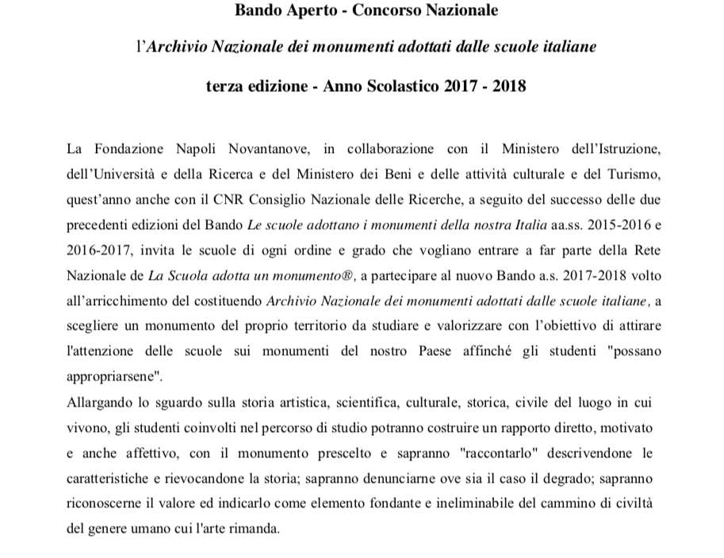

Slide 23
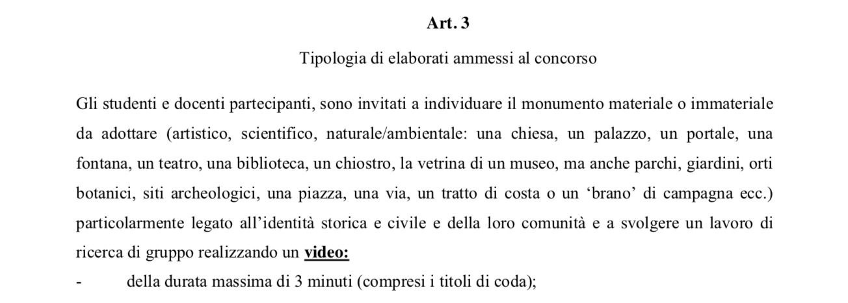

Slide 24
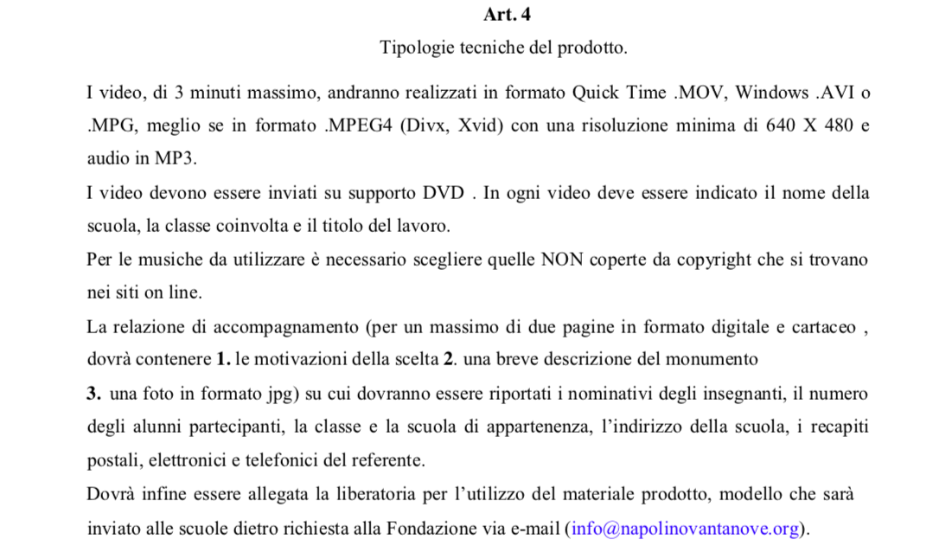

Slide 28
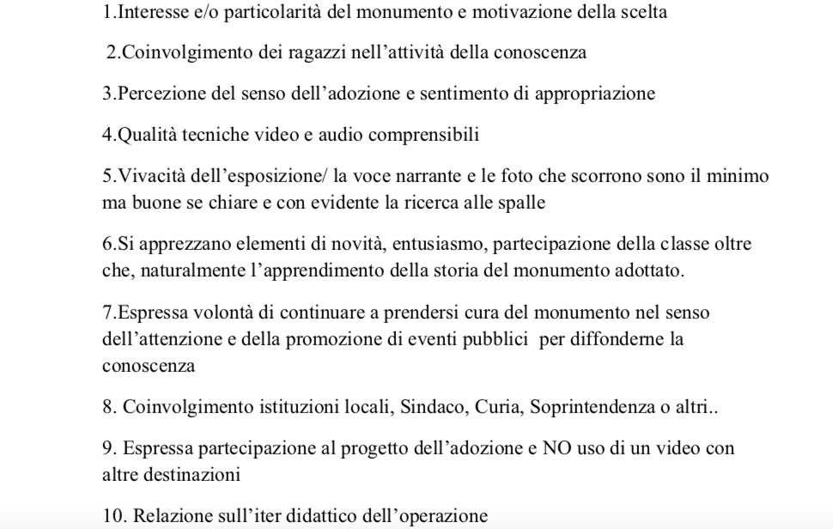
Criteri di Valutazione

Slide 29
La Fondazione Napoli Novantanove insieme a Google Arts & Culture porta online i video dei lavori del progetto La Scuola adotta un monumento®
Disponibili su artsandculture.google.com
«La Fondazione Napoli Novantanove entra a far parte di Google Arts & Culture, la piattaforma tecnologica sviluppata da Google per promuovere e preservare la cultura online. A partire dal 5 maggio 2018 sarà possibile un vero e proprio viaggio dal nord al sud dell’Italia, attraverso gli straordinari e spesso sconosciuti tesori del nostro Paese, alla scoperta dei monumenti adottati, accompagnati dai ragazzi del pluripremiato progetto La scuola adotta un monumento®»

Slide 30
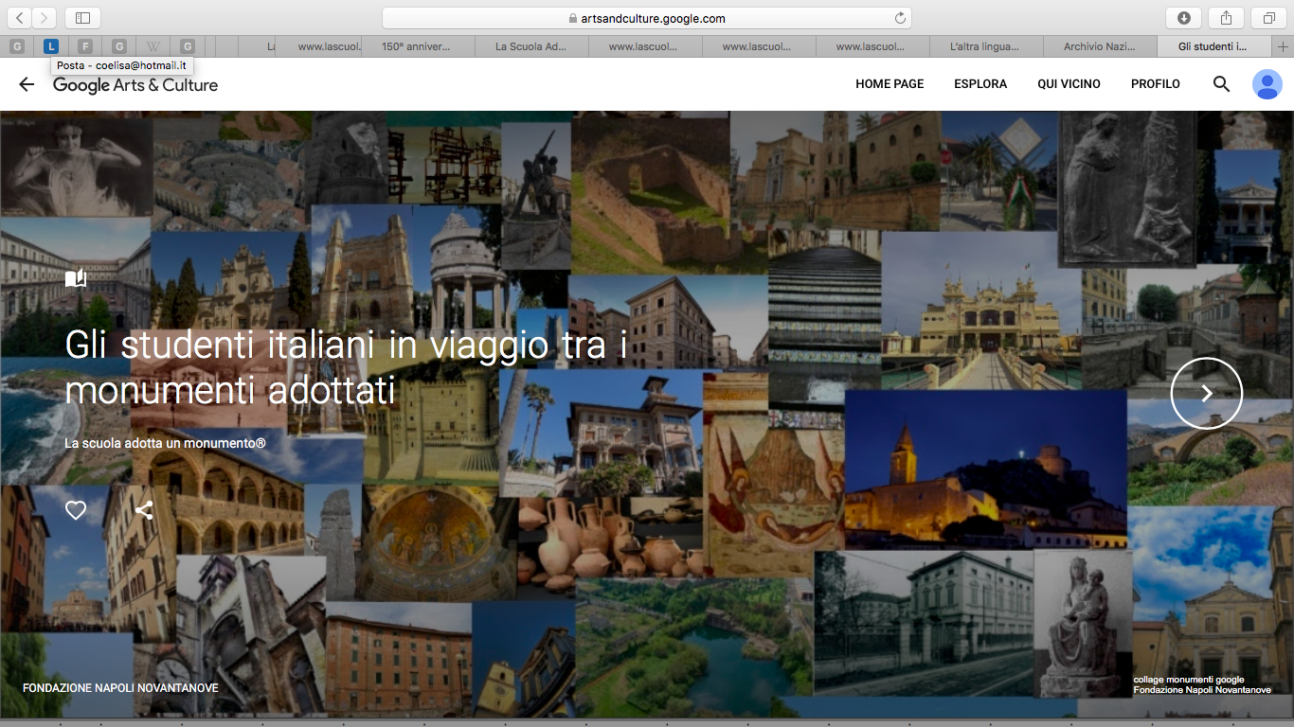

Slide 31
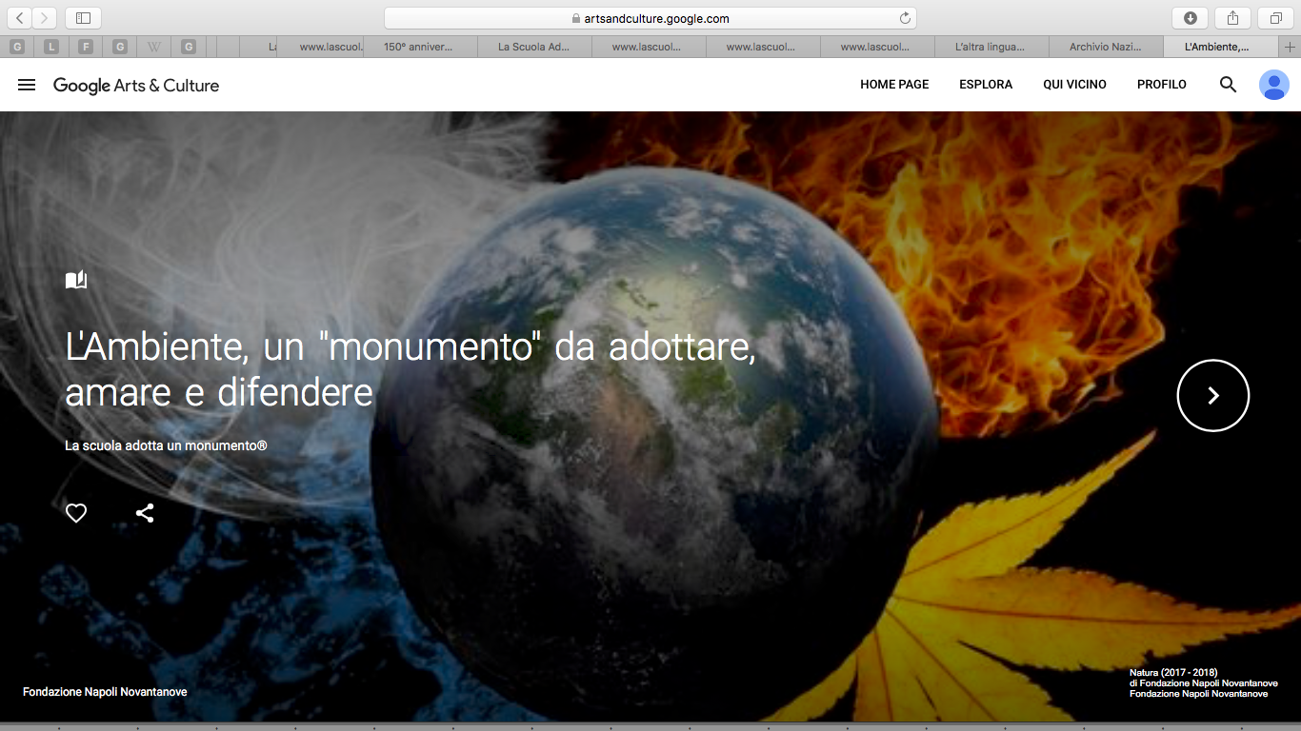

Slide 32
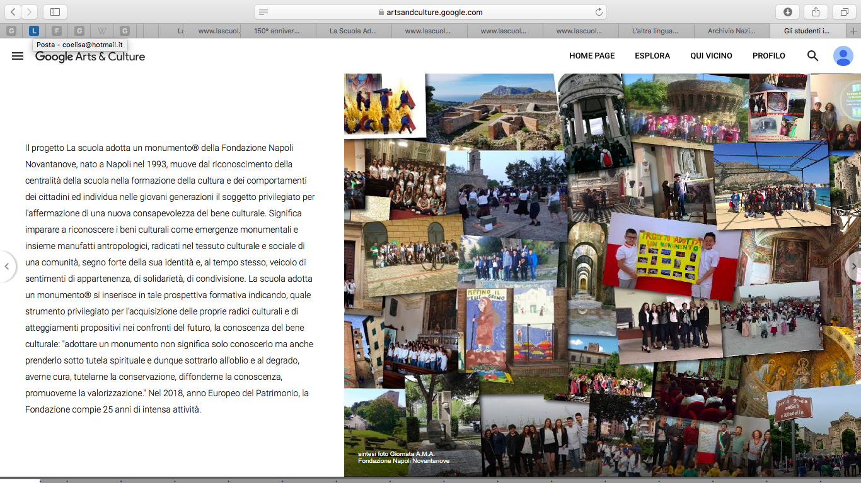

Slide 33
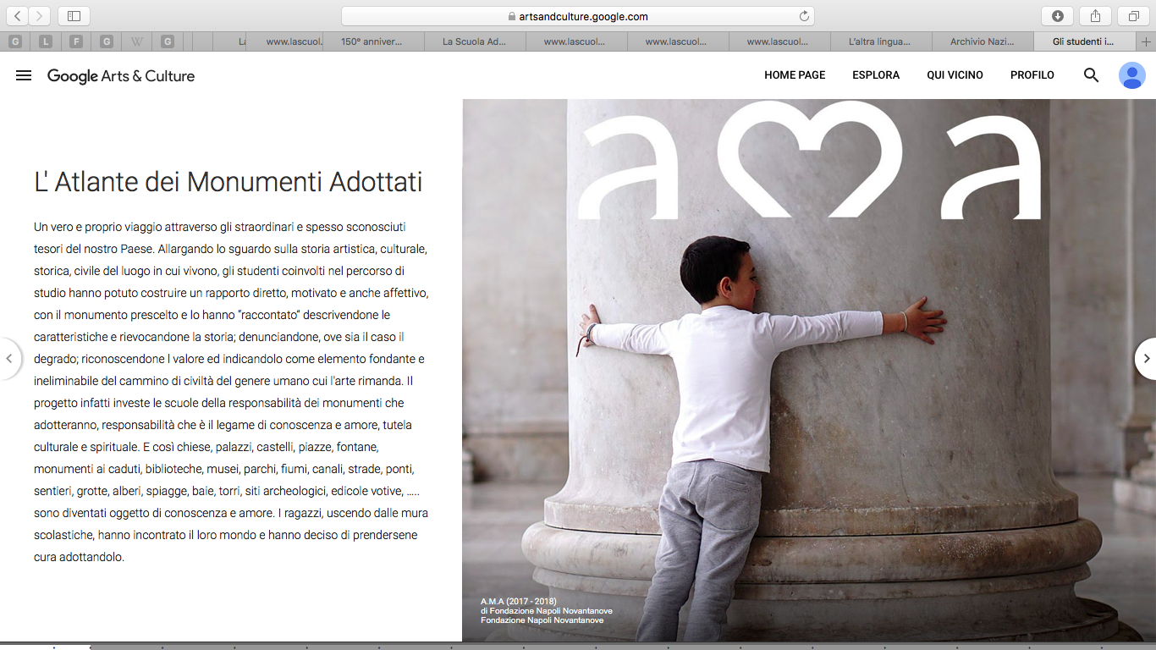

Slide 34
LICEO CLASSICO G. LEOPARDI – Recenati
PALAZZO VENIERI
https://www.atlantemonumentiadottati.com/adozione/liceo-classico-g-leopardi-palazzo-venieri/

Slide 35
I.T.C.GRIMALDI-PACIOLI, PL. PACIOLI –Catanzaro
LA TONNINA, EX CIMINIERA DELLO STABILIMENTO INDUSTRIALE DELLA LE.DO.GA
https://www.atlantemonumentiadottati.com/adozione/i-t-c-grimaldi-pacioli-pl-pacioli-la-tonnina/

Slide 36
I.C. GULLO IV – Cosenza
LA LITTORINA DELLE FERROVIE CALABRO LUCANE E IL TRATTO FERROVIARIO PIÙ ANTICO DI CALABRIA
https://www.atlantemonumentiadottati.com/adozione/i-c-gullo-iv-la-littorina-delle-ferrovie-calabro-lucane-e-il-tratto-ferroviario-piu-antico-di-calabria/

Slide 37
LICEO GIULIO CASIRAGHI – Sesto San Giovanni
MONUMENTO IN RICORDO DELLE VITTIME
DI TUTTE LE MAFIE
https://www.atlantemonumentiadottati.com/adozione/liceo-giulio-casiraghi-monumento-in-ricordo-delle-vittime-di-tutte-le-mafie/

Slide 38
ISTITUTO AURORA,PL. BACHELET –
NAVIGLIO MARTESANA
https://outlook.live.com/owa/?realm=hotmail.it&path=/mail/inbox

Slide 39
Laboratorio

Slide 40
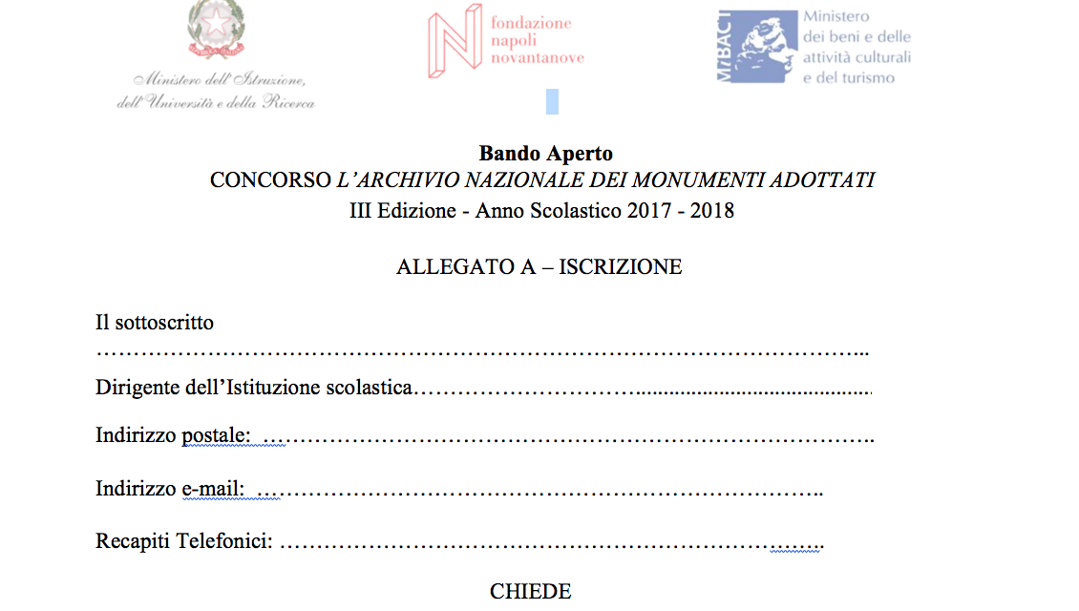

Slide 42
